Slide 1
資料分析期中報告
10922119 丁澤安

Slide 2

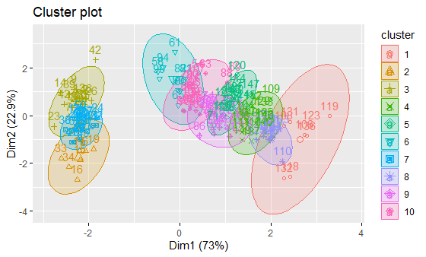
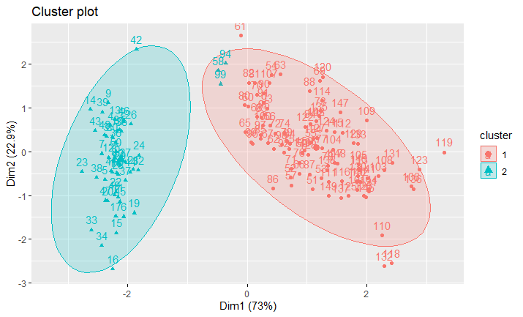
Iris (鳶尾花資料集)
Using K-means 分群
總共分成3類
把分類標籤去除後使用K-means 進行分群，可以發現不管分成幾類，大致上都是兩群。
分成10群
分成2群

Slide 3


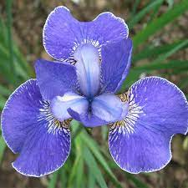
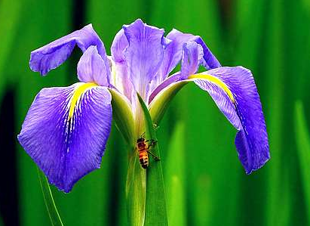
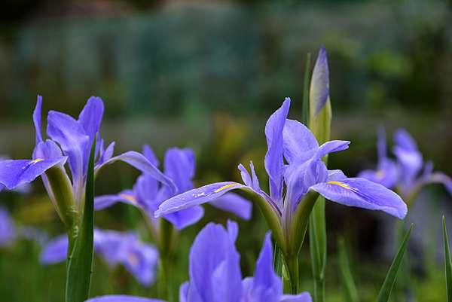
分群結果:
分三群
分二群
觀察圖可以發現 (變色鳶尾) 和 (維吉尼亞鳶尾) 長得非常相似
而分群出來的結果也符合預期
山鳶尾
setosa
變色鳶尾
versicolor
維吉尼亞鳶尾
virginica

